Slide 1
面向对象设计方法与统一建模语言
期末复习纲要
福州大学-数计学院-张舒

Slide 2
UML（Unified Modeling Language）
是一种建模语言，由“基本词汇”和“语法构成”。
定义了建模所需要的基本元素，以及元素之间关系的规则，
以及如何用这些元素绘制图形、建立模型，映射现实世界。

Slide 3
UML2支持的视图种类
用例图
时序图/顺序图
通信图/协作图
类图
对象图
活动图
状态图
组合结构图
包图
组件图
部署图
注意：常用视图的应用场合，含有的元素、特征

Slide 4
UML提供了相关元素来建立模型：
参与者
  模型信息来源提供者，也是第一驱动者。
  是整个建模过程的核心。
  代表了现实世界中的“人”。
用例
  表示驱动者的业务目标，即想做什么并且获得什么。
  代表了现实世界中的“事”

Slide 5
场景、用例场景：
  描述这件事是怎么做的，依据什么规则。
  代表现实世界中的“规则”。
业务对象模型：
  业务对象模型的视图说明在达成业务目标过程中涉及到的事物，用逻辑概念来表示它们，并定义它们之间的关系。
  代表现实世界中的“物”。

Slide 6
UML建模基本过程

Slide 7
从现实世界到业务模型
UML采用用例来捕获现实世界的人要做的事，
再通过用例场景、模型视图将现实世界的人、事、物、规则这些构成现实世界的元素用UML描述出来。
将我们的现实世界映射到了对象世界。

Slide 8
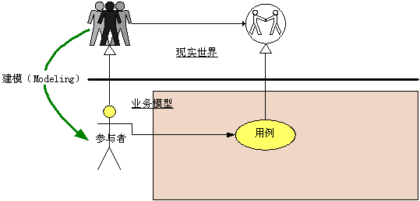
从现实世界到业务模型

Slide 9
从业务模型到概念模型
在业务模型中，我们已经采用了对象视角。
进而将用例所代表的业务过程用“边界”、“控制”、“实体”以及“包”、“组件”等概念替代。
这些概念是可以被计算机理解的抽象化了的对象。
这些计算机可以理解的信息，是从映射了现实世界的业务模型转化而来，同样映射了现实世界。

Slide 10
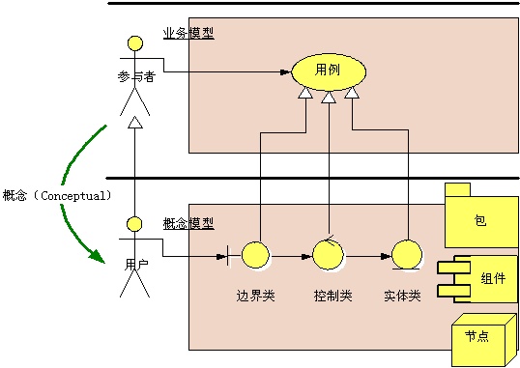
业务模型到概念模型

Slide 11
从概念模型到设计模型
“边界”、“控制”、“实体”这些对象虽然是计算机可以理解的，但不是真正的对象实例，并不是可以执行的代码。
而从概念模型到设计模型的转化，验证了我们所设计出来的类是正确模拟现实世界的类，是符合需求目标的那些类。

Slide 12
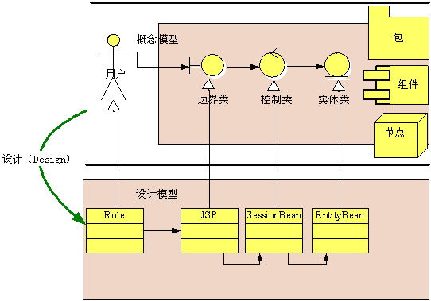
概念模型到设计模型

Slide 13
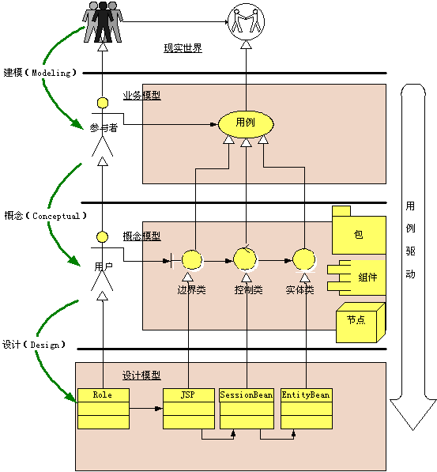
面向对象分析的完整过程

Slide 14

UML核心元素、核心视图
参与者
  是在系统之外与系统交互的某人或某事物。
  定义参与者是我们进行抽象的第一步。
  在建模过程处出于核心地位。

Slide 15
用例
Use Case
  是一种把现实世界的需求捕获下来的方法。
通俗的说：
  用例就是一件事情（或者说是一个目标），要完成这件事情（或这个目标），需要做的一系列活动。
注意用例的命名方式。

Slide 16
用例场景
做一件事情可以有很多不同办法或步骤，也可能会遇到各种各样的意外情况，
因此，这件事情是由很多不同的情况的集合构成的，
在UML中称之为用例场景。

Slide 17
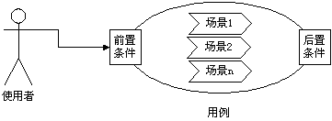
用例的构成

Slide 18
用例的特征
用例是相对独立的。
用例的执行结果对参与者来说是可观测的和有意义的。
用例必须由一个参与者发起，不存在没有参与者的用例。用例不应该主动启动，也不应该主动启动另一个用例。

Slide 19
用例视图
是静态视图的一种。
采用参与者与用例作为基本元素，以不同的视角展现系统的功能性需求。
用例之间的关系：
  扩展、包含、精化、实现
  用例之间不使用继承关系

Slide 20
类图
业务实体
分析类
设计类

Slide 21
类间的关系
关系：
  抽象出对象之间的联系，让对象构成某个特定的结构。
  设计类图时会使用正确的类间关系，能够判断一幅类图中的关系使用是否正确。
类型：
  关联关系
  泛化关系
  依赖关系
  聚合关系 组合关系

Slide 22
类之间可以使用的关系类型
关联关系
聚合关系/组合关系
泛化关系

Slide 23
关联关系（association）
用直线表示：A B
描述不同类对象之间的结构关系，它在一段时间内将多个类的实例连接在一起。
使用关联关系表示一个对象了解其他对象，即某个对象在一段时间内一直“知道”另一个对象的存在。
  例如：A对象保持了B对象的ID，因此A知道B的存在。

Slide 24
关联类
是数据建模者决定将其作为一个类建模的一个多对多关联。
关联类既是类也是关联，同时具有类和关联的特性。
在多对多的关系中，如果关系自身包含有属性，最好将其建模为关联类。

Slide 25
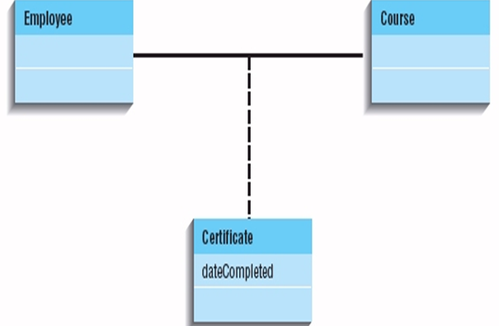
Certificate表示 employee 和 course之间的关系，并且有一个属性dateCompleted附属于这个关系

Slide 26
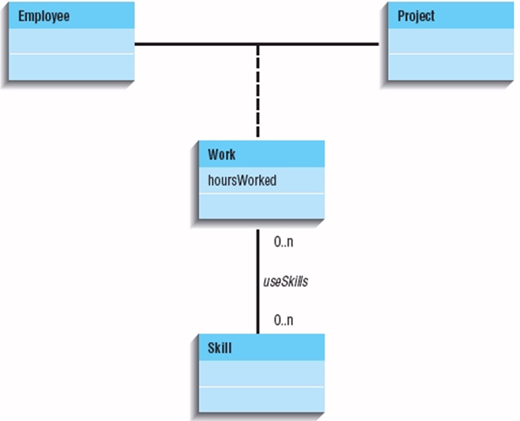
有时候，一个关联类还会和另一个类相关。

Slide 27
聚合关系（aggregation）
用一条带空心菱形箭头的直线表示：
聚合关系用于类图，特别用于表示实体对象之间的关系，表达整体由部分构成的语义。
注意：
  聚合关系中整体和部分不是强烈依赖的，即使整体不存在了，部分仍然存在。

Slide 28
组合关系（composition）
用一条带实心菱形箭头的直线表示。
组合关系用于类图，特别用于表示实体对象关系，表达整体拥有部分的语义。
注意：
  组合关系是一种强依赖的特殊聚合关系，整体如果不在，部分也将消亡。

Slide 29
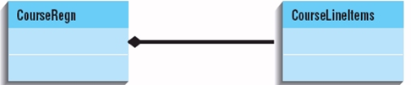
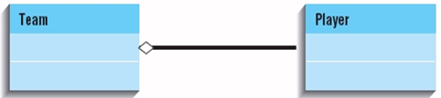
组合关系
聚合关系

Slide 30

泛化关系（generalization）
用一条带空心箭头的直线表示：
用于建模过程的任一阶段，说明两个对象之间的继承关系，表示一个类对另一个类的继承。
注意：尽量不要在用例之间使用泛化关系。
  用例应当是独一无二的，很难描述子用例继承了基本用例的什么。

Slide 31
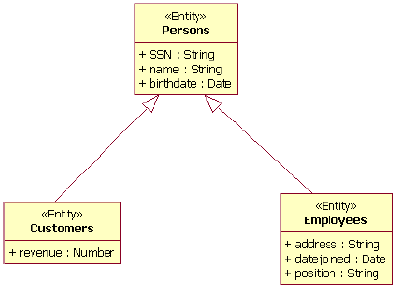

Slide 32
类图的建模围绕着三个层次：
  概念层：由实体表达
  说明层：由分析类表达
  实现层：由设计类表达
  随着抽象层次的逐步降低而逐步细化。

Slide 33
活动图
活动图描述为了完成某一个目标需要做的活动以及这些活动的执行顺序。
活动图中的基本元素：
  参考ppt
掌握如何对用例场景进行建模

Slide 34
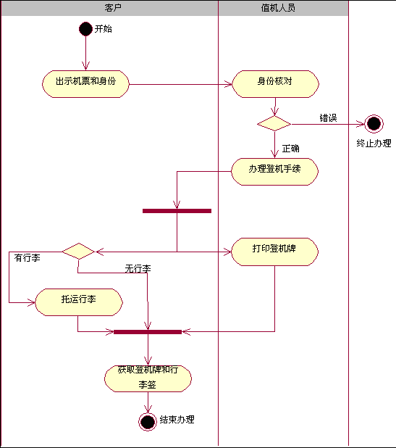

Slide 35
状态图
显示一个状态机，用于对模型元素的动态行为进行建模，即对系统行为中受事件驱动的方面进行建模。
通常使用状态图来说明单个业务实体对象、或分析类对象、或设计类对象在它的整个生命周期内可能的状态，以及导致状态转换的事件和状态转换引起的操作。

Slide 36
仅描述单个对象在其生命周期内状态的改变，不用于描述对象间的交互。
状态图中的基本元素：
  状态（State）
  转换（Transition）
  初始状态（Start State）
  终结状态（End State）
  判定（Decision）

Slide 37
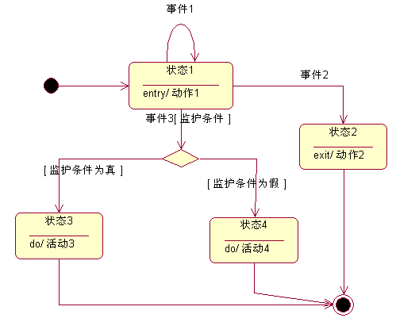
状态图
示意图：

Slide 38
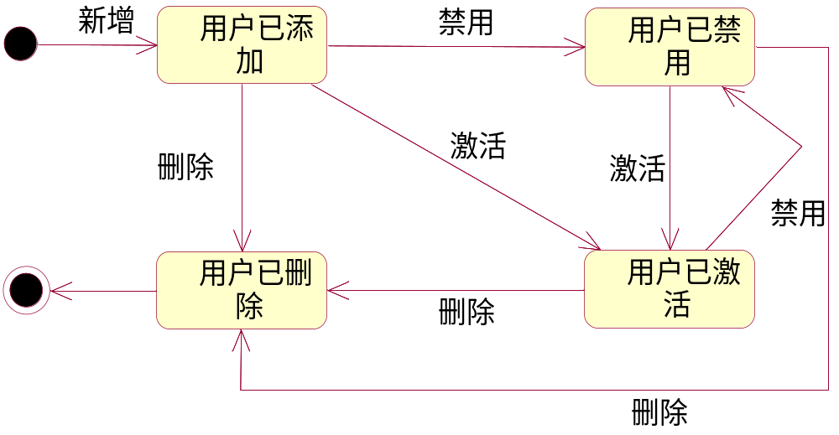
状态图示例
示例某系统关于用户管理的状态图

Slide 39
时序图
是交互图的一种，用于描述按时间顺序排列的对象之间的交互模式。
它按照参与交互的对象所具有的“生命线”和它们相互发送的消息来显示这些对象。
时序图中的基本元素：
  参见ppt

Slide 40
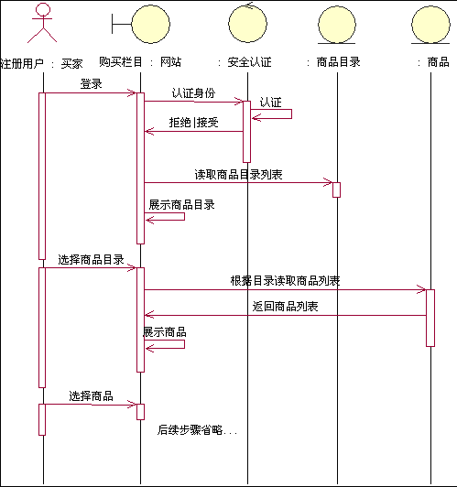
购买商品时序图片断

Slide 41
协作图（Collaboration Diagram）
描述了对象间交互的一种模式。
它通过对象之间的链接和它们相互发送的消息来显示参与交互的对象。
与时序图可以相互转换。
协作图基本元素：
  参考ppt

Slide 42
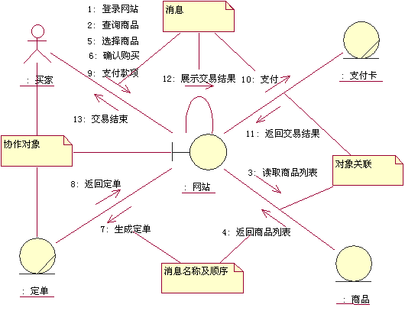
网上购买商品业务模型协作图

Slide 43
注意时序图与协作图的区别与联系。

Slide 44
需求分析
建立用例视图
体会如何使用活动图描述用例场景.

Slide 45
创建类图
初步建立类图时，可以非常简单的将边界类、实体类、控制类串起来。
体会分析过程，哪些步骤是哪些对象完成的，归纳类的属性和方法。
体会如何用分析类参与的时序图表现这个用例的实现过程。

Slide 46
设计模型 OOD部分
按编程语言、网络、操作系统、复用支持等实现条件进行必要的调整
OOA
模型
人机交互部分
数据接口部分
将OOA模型搬到OOD
作为OOD的基础
问题域
部分
OOD阶段针对问题域部分的设计要仔细掌握
控制驱动部分

Slide 47
实现条件对问题域部分的影响
编程语言
  语言的实现能力
硬件、操作系统及网络设施
  对象分布、并发、通信、性能
复用支持
  根据复用支持对模型做适当调整，以实现复用
数据管理系统
  为实现对象的持久存储，对问题域部分做某些修改
界面支持系统
  问题域部分与人机界面之间的消息传输

Slide 48

1、按编程语言调整继承与多态
  起因：OOA强调如实地反映问题域，OOD考虑实现问题，
      如果语言不支持多继承或多态，就要进行对模型调整
（1）多继承化为单继承
多继承模式
狭义菱形
广义菱形

Slide 49
方法1：简单转换
A
B
A
B
A
B
职员
学员
职员
学员
1
？
或
1
1
1
1
1
1
1
1
1
C
C
C
在职学员
在职学员
1
（a） 一般方法
（c） 不合适的例子
A
A
汽车
制冷设备
汽车
制冷设备
汽车
制冷设备
1
1
1
1
或
1
1
B
C
？
B
C
冷藏车
冷藏车
冷藏车
D
D
（b） 合适的例子
（d） 转换产生信息重复

Slide 50
方法2：重新定义对象类，化解多继承
人员
人员
人员
1
1
1
0..2
职员
学员
身份
0..1
0..1
职员身份
学员身份
在职学员
职员身份
学员身份

Slide 51
方法3：保持分类，剥离多继承信息
人员
不适当的方法增加程序代码
人员
职员
在职学员
学员
1
1
1
1
1
1
1
1
职员
在职学员
学员
职员信息
学员信息

Slide 52
（2）取消多态性
多边形
多边形
线条色
线型
边数
顶点坐标
线条色
线型
绘图
填充
填充
正多边形
矩形
不规则多边形
正多边形
矩形
*顶点坐标
×边数
*顶点坐标
边数
顶点坐标
边数
顶点坐标
顶点坐标
*绘图
*绘图
绘图
绘图
绘图
(a)
(b)

Slide 53
2、增加一般类以建立共同协议
    增加根类：将所有的类组织在一起
    提供全系统通用的协议
    例：提供创建、删除、复制等操作
    增加其他一般类：提供局部通用的协议
    例：提供持久存储及恢复功能

Slide 54
例：
Object
«复用»
A
D
F
属性
操作
属性
操作
属性
操作
1
*
B
C
E
属性
操作
属性
操作
属性
操作

Slide 55
6、完善对象的细节
OOD在OOA模型基础上所做的主要工作，不能用“细化”二字概括，但细化是不可缺少的
（1）完善与问题域有关的属性和操作
  在OOA阶段允许不详尽，OOD必须加以完善
（2）解决OOA阶段推迟考虑的问题，包括：
  因封装原则而设立的对象操作
  与OOD模型其他部分有关的属性和操作
（3）设计类的每个操作
  必要时用流程图或者活动图表示
（4）设计表示关联的属性
  区分多重性的3种情况，决定属性设置在哪一端
（5）设计表示聚合的属性
  区分组合与松散的聚合
  对于组合，用嵌套对象实现
    对于松散的聚合，采用与关联相同的策略

Slide 56
什么是数据接口部分
数据接口部分是OOD模型中负责与具体的数据管理系统衔接的外围组成部分，它为系统中需要长久存储的对象提供了在选定的数据管理系统中进行数据存储与恢复的功能。
大部分实用的系统都要处理数据的持久存储问题
  数据保存于永久性存储介质
  在数据管理系统的支持下实现其存储、检索和维护
在面向对象的系统中，数据的存储表现为对象存储
问题范围：
  对象在永久性存储介质上的存储
  只须存储对象的属性部分
  可能只有一部分对象需要长久存储

Slide 57
（二）针对RDBMS的设计
1、对象及其对数据库的使用
  如何看待用 RDBMS存储对象
应用系统
对象
对象
…
对象
应用系统仍然是面向对象的
数据接口
RDBMS
只是用关系数据库存储对象的数据
关系数据库

Slide 58
2、对象在数据库中的存放策略
    对象数据的规范化
    修改类图
    确定关键字
    从类图映射到数据库表
      类→表
      类的属性→表的属性
      对象实例→行
      对一般-特殊结构、整体-部分结构、关联等OO概念的处理

Slide 59
用面向对象方法得到的分类——有三类对象
课程
学生
活动
*
*
*
*
化解多对多关联之后的结果
课程
学生-课程
学生
学生-活动
活动
1
*
SID
Major
*
1
1
*
SID
Activity
*
1

Slide 60
2）修改类图
规范化的两种策略
  保持类图，对表规范化
    缺点是对象的存储与恢复必须经过数据格式的转换
  修改类图
    对问题域的映射可能不像规范化之前那么直接。但是这个问题并不严重 ——利大于弊
采用第二种策略——按规范化的要求修改类图中的类
  作为问题域部分的设计内容之一

Slide 61
考试题型
选择：15’
判断：10’
简答题：15’
综合设计：60’

